Slide 1

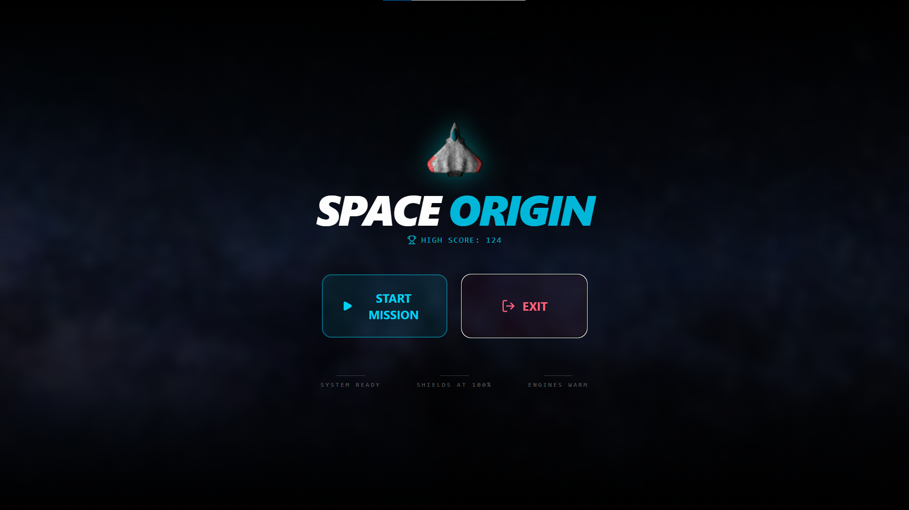
Space Origin: Galactic Strike
Misi Penyelamatan Galaksi di Planet Xylos-9
Disusun oleh: Tim 3ITTech
Notes:
1

Slide 2

Konsep & Tema
Sesuai Tema
Visi Proyek
Game ini menjawab tema yang diumumkan panitia pada Day 1 dengan sempurna, menghadirkan alien dengan konsep luar angkasa yang futuristik dan misi penyelamatan galaksi.
Menciptakan pengalaman arcade shooter yang intens namun mudah diakses langsung melalui browser
Eksekusi
Didukung JavaScript dan Three.js untuk performa optimal, dengan aset yang dioptimalkan untuk gameplay ringan.
Notes:
2

Slide 3
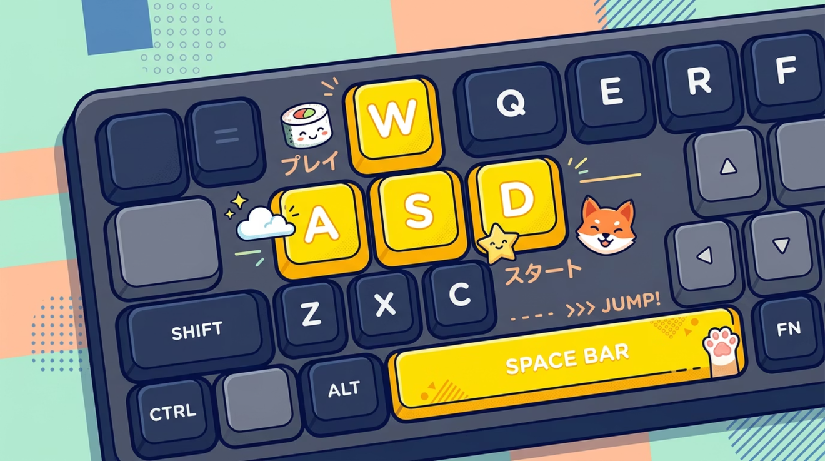
Mekanik Gameplay
Genre & Kontrol
Side-scrolling Shooter dengan kontrol intuitif menggunakan tombol WASD untuk gerakan dan Space untuk tembakan.
Fitur Utama
Dynamic Parallax Background menciptakan kesan kedalaman luar angkasa yang imersif
Difficulty Scaling otomatis menyesuaikan kecepatan dan jumlah musuh sesuai skor
Combat System dengan laser neon, efek Muzzle Flash, dan ledakan partikel
Notes:
3

Slide 4



Aspek Teknis
JavaScript
Three.js
HTML5 Canvas
Core programming untuk logika game, input handling, dan sistem skor real-time
Render grafis 2D dengan efek parallax dan animasi smooth tanpa engine berat
Alternatif rendering untuk kompatibilitas maksimal di semua browser modern
Teknologi dipilih untuk memastikan performa maksimal tanpa kompromi pada kualitas visual.
Notes:
4

Slide 5
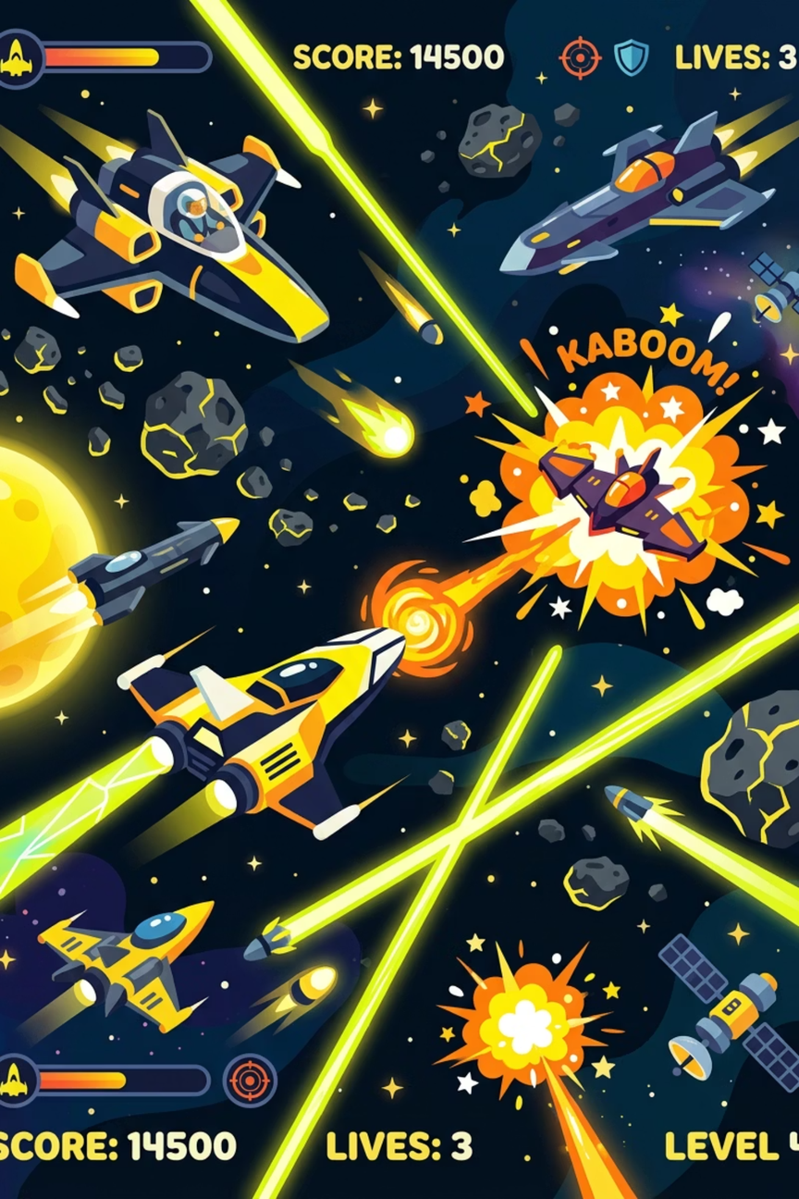
Aset & Konten Game
Custom Sci-fi Blaster
Senjata utama dengan desain futuristik dan efek tembakan neon yang khas
Background Parallax
Latar belakang multi-layer menciptakan kedalaman dan gerakan dinamis
Particle Effects
LED dan ledakan dengan sistem partikel untuk dampak visual maksimal
Semua aset open-source disertai atribusi lengkap sesuai GDD.
Notes:
5

Slide 6



Fitur Visual
Dynamic Parallax
Laser Neon
Particle Explosion
Latar belakang bergeser dengan kecepatan berbeda menciptakan ilusi 3D
Senjata dengan warna neon dan efek Muzzle Flash untuk feedback instan
LED musuh dengan sistem partikel yang responsif dan spektakuler
Notes:
6

Slide 7
Sistem & Mekanik Lanjutan
01
02
03
Input System
Enemy Spawning
Collision Detection
Kontrol responsif dengan deteksi keyboard WASD + Space untuk gerakan dan tembakan
Generasi musuh dinamis dengan pola berbeda berdasarkan level kesulitan
Sistem deteksi tabrakan presisi untuk tembakan, musuh, dan player
04
05
Score System
Difficulty Scaling
Penghitungan skor real-time dengan multiplier berdasarkan combo dan kecepatan
AI musuh otomatis menyesuaikan kecepatan dan jumlah sesuai performa pemain
Notes:
7

Slide 8

Perkembangan & Status
1
Week 1
Setup project dan implementasi Three.js core
2
Week 2
Development player movement dan shooting mechanics
3
Week 3
Enemy AI dan collision system implementation
4
Week 4
Polishing visual effects dan optimization
Notes:
8

Slide 9



Keunggulan & Pembeda
Ringan & Cepat
Gameplay Adiktif
Visual Menarik
Tanpa engine berat, loading instan langsung di browser dengan performa 60 FPS stabil
Difficulty scaling otomatis menjaga tantangan tetap menarik dari pemain pemula hingga expert
Efek parallax dan partikel menciptakan pengalaman visual yang memukau tanpa kompromi performa
Notes:
9

Slide 10

Playable Build & Penutup
Game Sudah Siap Main
Space Origin: Galactic Strike adalah prototipe matang yang telah siap dimainkan. Game dapat diakses langsung melalui browser.
Polished gameplay dengan kontrol responsif
Visual lengkap dengan efek parallax dan partikel
Sistem skor dan difficulty scaling aktif
Dokumentasi lengkap di GDD
Terima kasih!
Notes:
10

